Slide 1
Unidad 7 PROGRAMACIÓN ORIENTADA A OBJETOS Lectura escritura de información II
Módulo: PROGRAMACIÓN
CFGS Desarrollo de Aplicaciones Web
Profesor: Javier Guillén
IES Jaroso (Cuevas de Almanzora)

Slide 2
ÍNDICE
Expresiones Lambda
Interfaces funcionales: Predicate, Consumer, Function, Supplier
Streams
Características.
Generación
Operaciones
Intermedias: filtrado y mapeo
Terminales

Slide 3
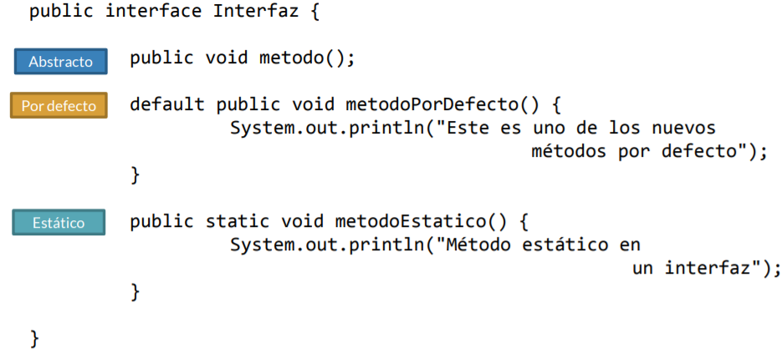
Interfaces
Interfaz: hasta ahora hemos dicho que un interfaz es como un contrato que compromete a una clase a implementar una serie de métodos.
Se pueden utilizar como referencias para crear objetos. Ejemplo: (List)
List<String> miLista = new ArrayList<>();
Desde Java 8 pueden incluir métodos implementados si son static o default.

Slide 4
Interfaces funcionales
Interfaz funcional: interfaz que sólo tiene un método abstracto.
Puede tener uno o varios métodos estáticos y por defecto.
Puede tener varios métodos abstractos siempre que todos menos uno sobrescriban un método público de la clase Object.
Normalmente se implementan con una clase anónima.
Muchos de los interfaces conocidos son funcionales.
Java SE 8 también incorpora la anotación @FunctionalInterface que comprueba en tiempo de compilación si se cumplen con las condiciones anteriores
Muy relacionados con las expresiones Lambda.
De alguna forma, allí donde se espera una instancia de una clase que implemente una interfaz funcional, podremos usar una expresión lambda.

Slide 5
Interfaces funcionales – Funciones Lambda
Funciones Lambda: las expresiones lambda son funciones anónimas, es decir, funciones que no necesitan una clase.
Sintaxis: ( parámetros ) -> { cuerpo lambda }
El operador lambda (->) separa la declaración de parámetros de la declaración del cuerpo de la función.
Parámetros. Cuando se tiene un solo parámetro no es necesario utilizar los paréntesis
Cuerpo de lambda. Cuando el cuerpo de la expresión lambda tiene una única línea no es necesario utilizar las llaves y no necesitan especificar la clausula return en el caso de que deban devolver valores.
Function<String, Integer> sizeOf = s -> s.length();
Integer r1 = sizeOf.apply("hola java 8");

Slide 6
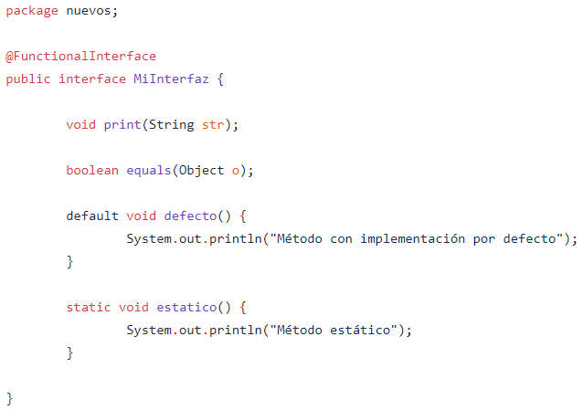
Interfaces funcionales

Slide 7
Interfaces funcionales
List<String> lista = Arrays.asList("En", "un", "lugar", "de", "La", "Mancha");
//Comparator es un interfaz funcional
Collections.sort(lista, new Comparator<String>() { //Clase anónima
//Ordenamos la cadena por su longitud
@Override
public int compare(String str1, String str2) {
return str1.length()-str2.length();
}
});
//Lo mismo de antes con expresión lambda,
Collections.sort(lista, (str1, str2)-> str1.length()-str2.length());
//forEach: acepta una instancia de una interfaz funcional, Consumer
//se le pasa referencia a un método
lista.forEach(System.out::println);

Slide 8
Interfaces funcionales
La API Stream ofrece un enfoque alternativo de "tuberías y filtros" para el procesamiento de colecciones.
Antes de Java 8 debías manipular colecciones manualmente, por lo general iterando a través de la colección y usando operadores en cada elemento en turno. Estos bucles explícitos requerían muchas repeticiones.
La API Stream te proporciona una forma de procesar datos de manera más eficiente al realizar una única ejecución sobre ellos, independientemente de la cantidad de información que estés procesando o de si estás realizando múltiples cálculos.
Para poder entender la Api Stream vamos a necesitar ver antes cuatro interfaces funcionales que utiliza: Predicate, Consumer, Function y Supplier. Es un poco complicado, no os asustéis, lo importante es luego usarlo en los streams.

Slide 9
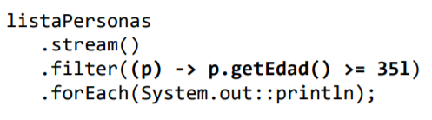
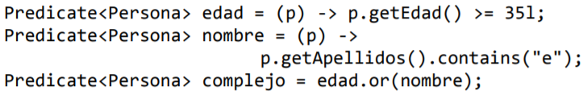
Interfaces funcionales – Interfaz Predicate
Interfaz PREDICATE (predicado)
Tiene un método boolean test(T t)
Ese método devuelve true o false en función de si cumple una condición
Lo usaremos en expresiones lambda para filtrar Streams:
Proporciona también otros métodos para construir predicados complejos (and, or, negate, isEqual). Link.

Slide 10
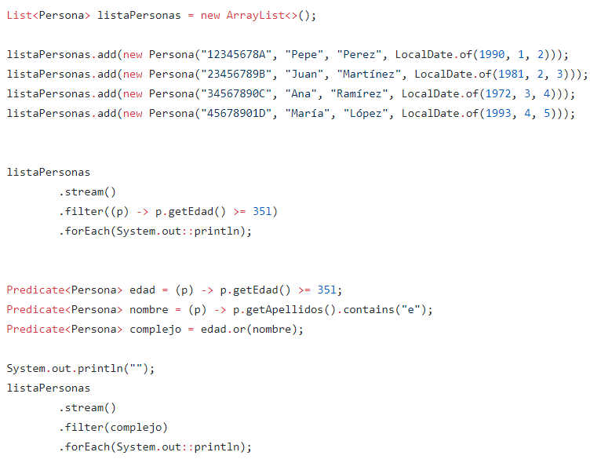
Interfaces funcionales – Interfaz Predicate
Código

Slide 11
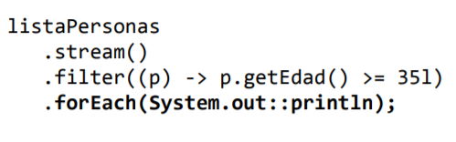
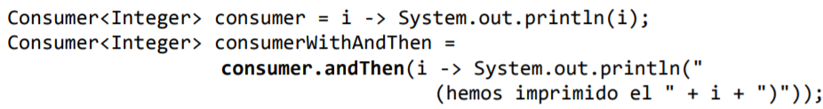
Interfaces funcionales – Interfaz Consumer
Interfaz CONSUMER (consumidor)
Tiene un método void accept(T t)
Sirve para ir consumiendo los elementos que le van proporcionando.
Se usa en streams en expresiones lambda para imprimir, principalmente.
Es lo que espera el método forEach. Una instancia de una clase que implementa el interfaz Consumer o una expresión lambda correspondiente.
Adicionalmente, tiene el método andThen, que permite componer consumidores, y encadenar así una secuencia de operaciones.

Slide 12
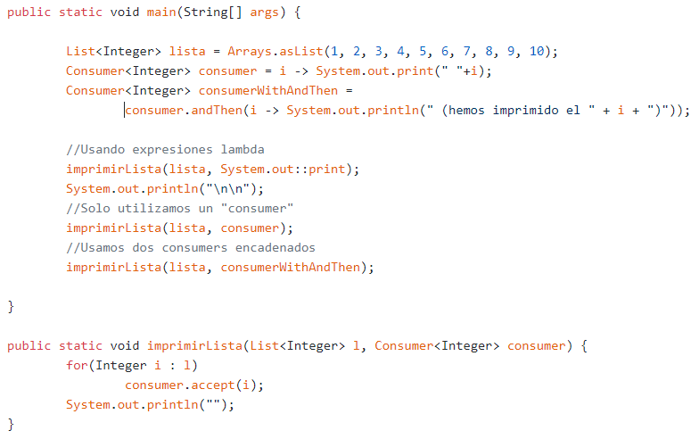
Interfaces funcionales – Interfaz Consumer
Código

Slide 13
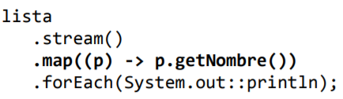
Interfaces funcionales – Interfaz Function
Interfaz FUNCTION (función)
Tiene un método R apply(T t)
Sirve para hacer transformaciones de objetos.
Lo utilizaremos para hacer el mapeo de un objeto en otro, sobre todo en expresiones lambda. Lo que hacemos es devolver una parte del objeto u otro objeto (de tipo R), partiendo del primer objeto como parámetro (t).
Adicionalmente, tiene otros métodos. andThen para componer funciones, compose que compone dos funciones a la inversa del anterior, identity una función que siempre devuelve el argumento que recibe.

Slide 14
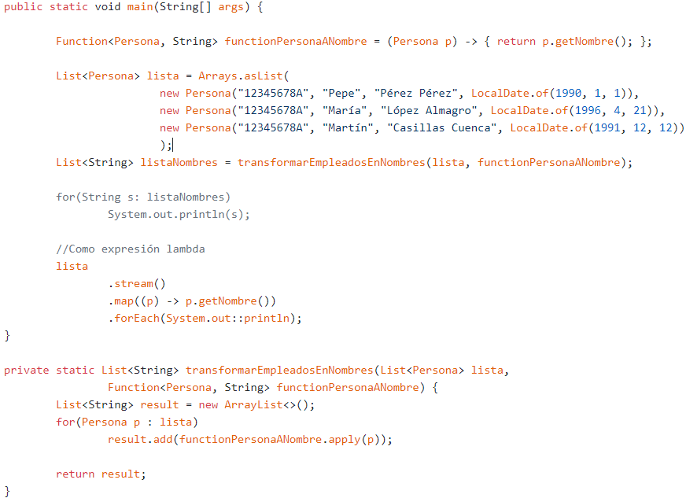
Interfaces funcionales – Interfaz Function
Código

Slide 15

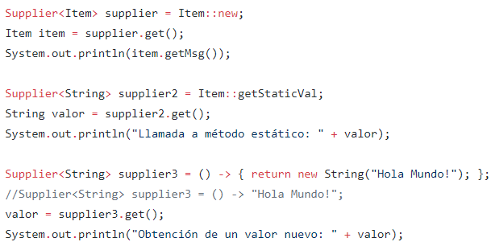
Interfaces funcionales – Interfaz Supplier
Interfaz SUPPLIER (proveedor)
Tiene un método T get()
Sirve para obtener objetos. Se usa menos que los anteriores.
Tiene interfaces especializados para tipos básicos: IntSupplier, LongSupplier, DoubleSupplier, BooleanSupplier.
Instanciar objeto
Valor estático de un método
Valor directo
Código

Slide 16
Streams
Una de las grandes novedades de Java SE 8, junto a las expresiones lambda.
Permite realizar operaciones de filtro/mapeo/reducción sobre colecciones de datos.
Puede trabajar de forma secuencial o paralela y es transparente al desarrollador.
Definido por la interfaz java.util.stream.Stream
Combinación perfecta para las expresiones lambda.
Stream: es una secuencia de elementos que soporta operaciones para procesarlos.
Usando expresiones lambda
Permitiendo el encadenamiento de operaciones (código legible y conciso).
De forma secuencial o paralela

Slide 17
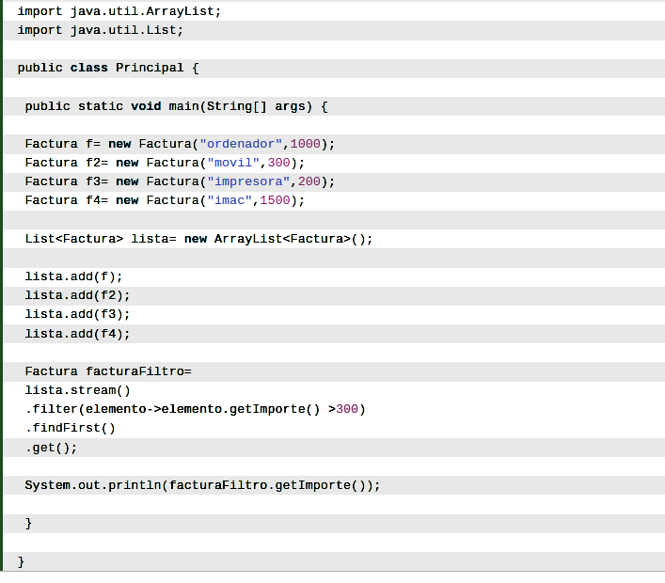
Streams

Slide 18
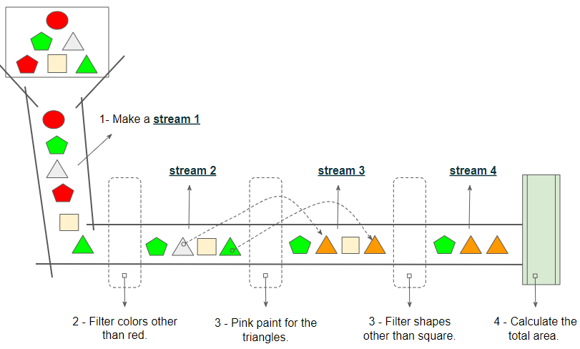
Streams

Slide 19
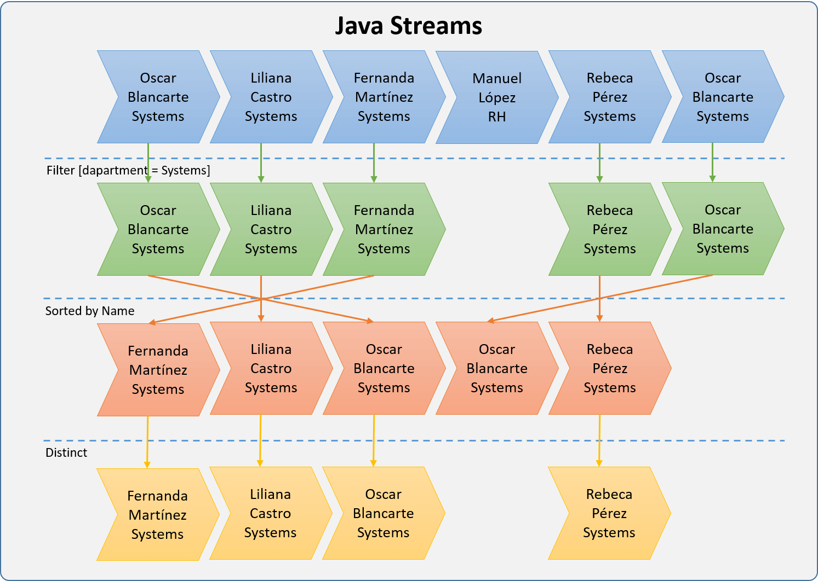
Streams

Slide 20
Streams - Características
Características de los Streams:
Las operaciones intermedias retornan un Stream (encadenamiento).
Las operaciones intermedias se encolan, y son invocadas al invocar una operación terminal.
Solo se puede recorrer una vez.
Iteración interna vs. externa: nos centramos en qué hacer con los datos, no en como recorrerlos.
Para trabajar con tipos básicos tendremos:
IntStream
LongStream
DoubleStream

Slide 21
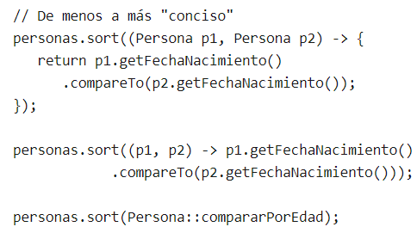
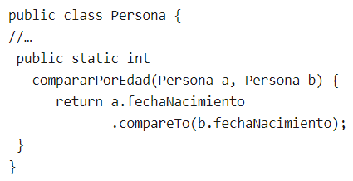
Streams – Referencias a métodos
Las referencias a métodos son una forma de hacer nuestro código aun más conciso:
Tipos de referencias a métodos:
Clase::metodoEstatico: referencia a un método estático.
objeto::metodoInstancia: referencia a un método de instancia de un objeto concreto.
Tipo::nombreMetodo: referencia a un método de instancia de un objeto arbitrario de un tipo en particular.
Clase::new: referencia a un constructor.
Código
Notes:
Vamos a verlo en ejemplos a lo largo del tema

Slide 22
Streams - Generación
Formas de obtener un objeto Stream:
Stream.of( …) obtenemos un Stream finito de elementos conocidos ordenado y secuencial de los parámetros que se le pasan.
Arrays.stream(T[] ) devuelve Stream secuencial a partir del array proporcionado. Si el array es de tipo básico, se devuelve un subtipo de Stream.
Stream.empty() devuelve un stream secuencial y vacío.
Stream.iterate(T, UnaryOperator) devuelve un stream infinito, ordenado, y secuencial, a partir de un valor y de aplicar una función a ese valor (incremento o decremento). Se puede limitar su tamaño con limit(long).
Collection.stream(), Collection.parallelStream() devuelve un stream (secuencial o paralelo) a partir de una colección. (List, Set, …)
Stream.generate(Supplier) retorna un stream infinito, secuencial y no ordenado a partir de un Supplier.

Slide 23
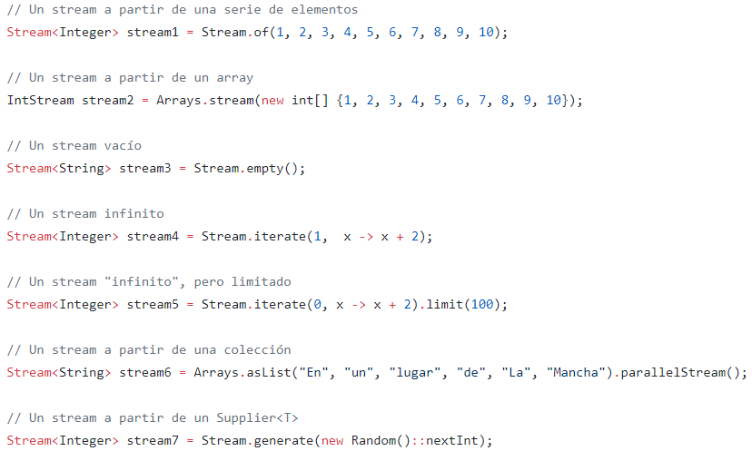
Streams – Ejemplos (link)
Obtener Streams

Slide 24
Streams - Operaciones
Operaciones intermedias sobre un Stream. Devuelven también un Stream y nos permiten realizar diversas funciones (filtrado, transformación, …).
Operaciones de filtrado
filter(Predicate): nos permite filtrar utilizando una condición.
limit(n): nos permite obtener los n primeros elementos.
skip(m): nos permite obviar los primeros m elementos.
Operaciones de mapeo
map(Function): nos permite transformar los valores de un stream a través de una expresión lambda o instancia de Function.
mapToInt(…), mapToDouble(…), mapToLong(…) nos permite transformar los valores de tipos básicos a IntStream, DoubleStream, …
Operaciones terminales sobre un Stream. Provoca que se ejecuten todas las operaciones terminales. Varios tipos:
Consumo de elementos. forEach
Obtener datos del Stream.
Recolección de elementos para transformarlos en otro objeto (colección)

Slide 25
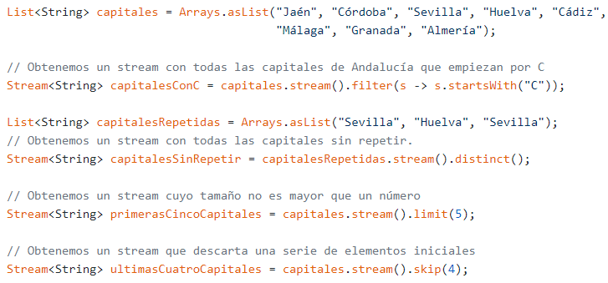
Streams – Ejemplos (link)
Filtrado Streams

Slide 26
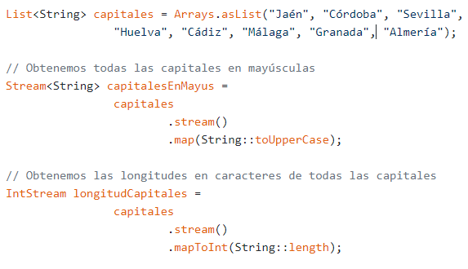
Streams – Ejemplos (link)
Mapeo Streams

Slide 27
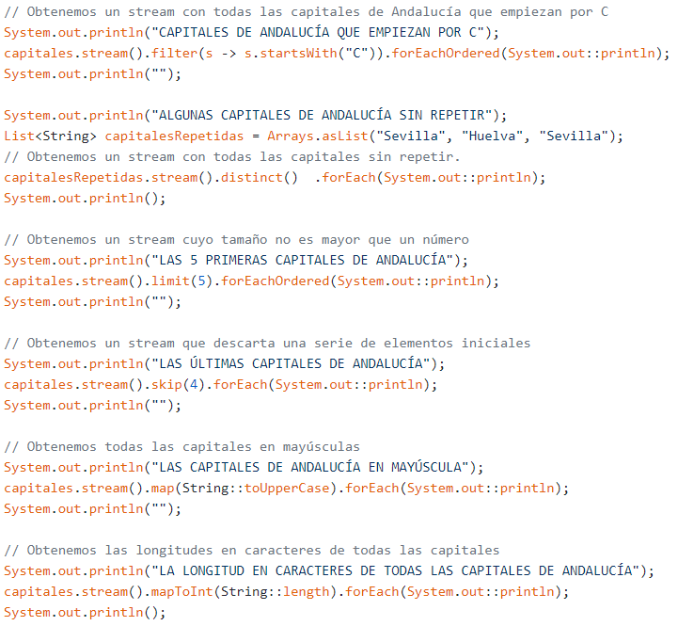
Streams – Ejemplos (link)
forEach

Slide 28
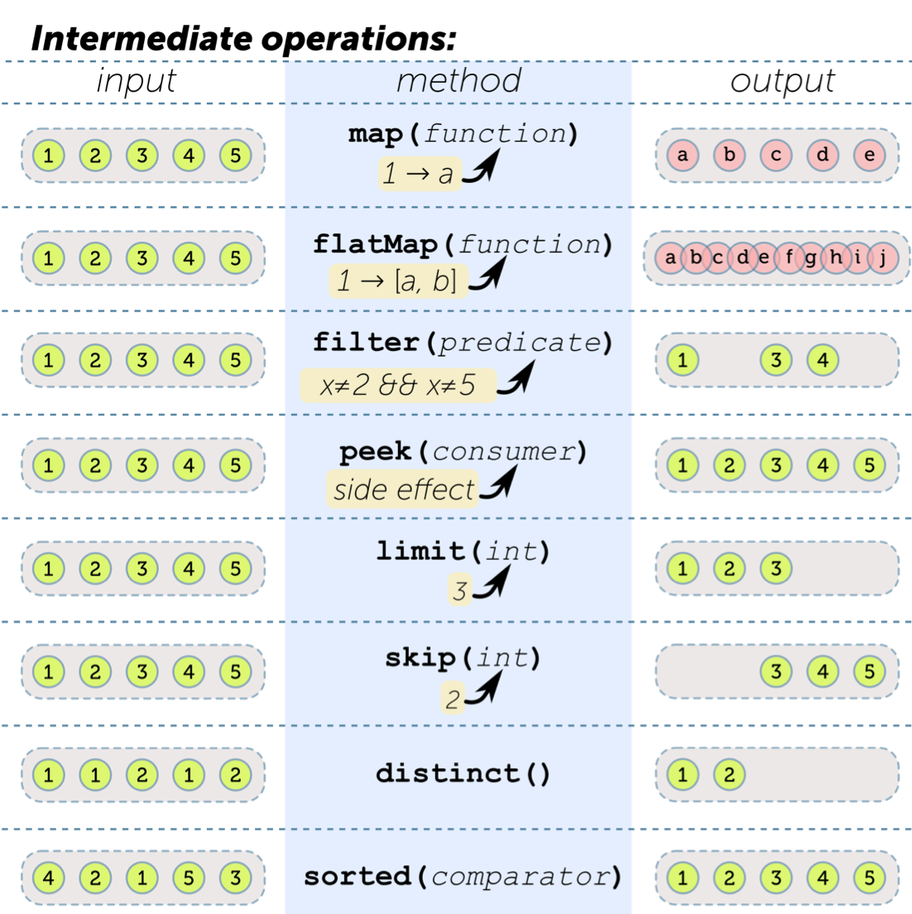
Streams – Métodos intermedios

Slide 29
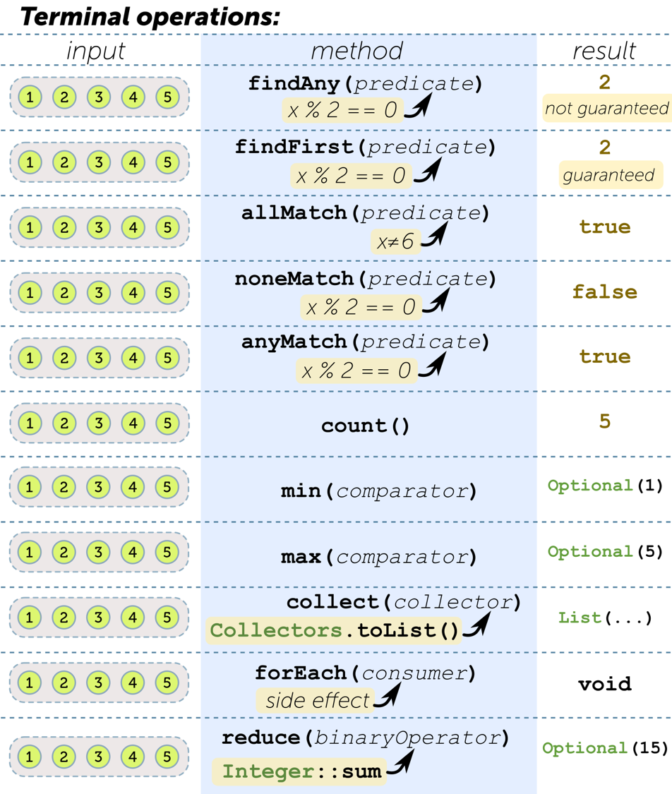
Streams – Métodos terminales

Slide 30
Streams – Métodos de búsqueda
Métodos de búsqueda. Son operaciones terminales sobre un Stream. Nos permiten identificar si hay elementos que cumplen la condición y obtener (si el Stream resultante contiene elementos) algunos en particular.
allMatch(Predicate) verifica si todos los elementos de un stream satisfacen un predicado.
anyMatch(Predicate) verifica si algún elemento de un stream satisface un predicado.
noneMatch(Predicate) opuesto de allMatch(…)
findAny() devuelve en un Optional un elemento (cualquiera) del stream. Recomendado en streams paralelos. Delante debe haber un filter.
findFirst() devuelve en un Optional el primer elemento del stream. NO RECOMENDADO en streams paralelos. Delante debe haber un filter.
ifPresent() ejecuta una acción sobre los elem. que cumplen la búsqueda.
Optional<>: métodos -> .get(), .orElse("Hola"), .ifPresent(Consumer).

Slide 31
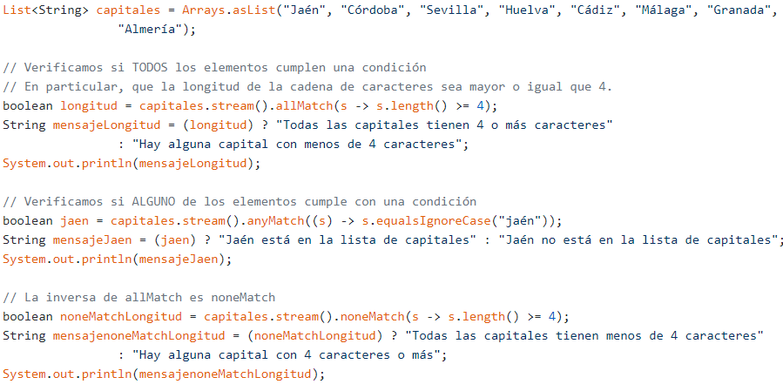
Streams – Métodos de búsqueda
Código
Notes:
Optional<Integer> getPositivo = Stream.of(2,-7,-8,1)
.filter( x -> x > 0)
.findAny()
.ifPresent(System.out::println);

Slide 32
Streams – Métodos de resumen
Métodos de resumen. Son operaciones terminales sobre un Stream para contar resultados, quedarnos con el mínimo, … :
count():long devuelve el número de elementos del Stream.
min(Comparator<T>):Optional<T> devuelve el mínimo de un Stream basándose en el comparador que recibe como parámetro.
max(Comparator<T>):Optional<T> devuelve el máximo de un Stream basándose en el comparador que recibe como parámetro.

Slide 33
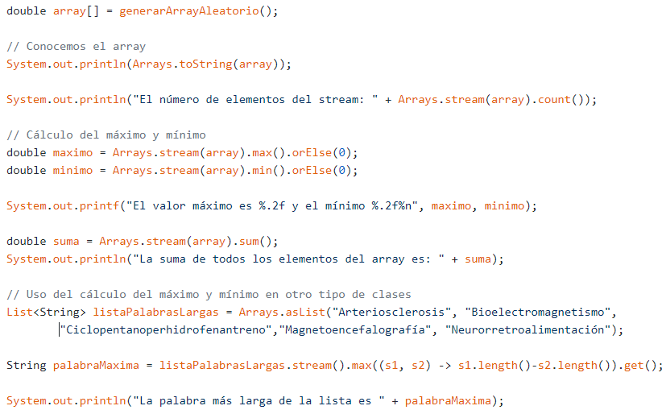
Streams – Métodos de resumen
Código

Slide 34
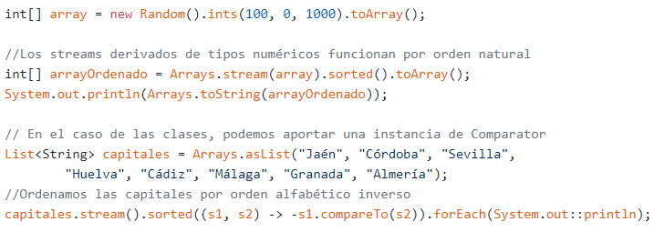
Streams – Métodos de ordenación
Métodos de ordenación. Son operaciones intermedias que nos ofrecen un Stream con los elementos ordenados (de alguna manera):
sorted() el Stream se ordena según el orden natural
sorted(Comparator<T>) el Stream se ordena según el orden indicado por la instancia de Comparator.

Slide 35
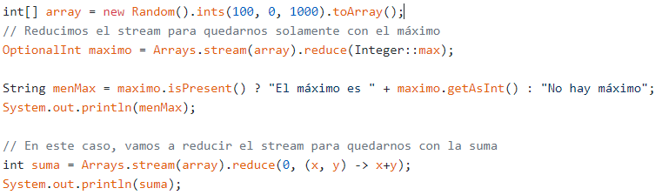
Streams – Métodos de reducción
Métodos de reducción. Son operaciones terminales sobre un Stream para reducir un Stream a un solo valor mediante un operador:
reduce(BinaryOperator<T>):Optional<T> realiza la reducción del Stream usando una función asociativa. Devuelve un Optional (si está o no presente, si se ha podido o no hacer la reducción).
reduce(T, BinaryOperator<T>):T realiza la reducción usando un valor inicial y una función asociativa. Se devuelve un valor como resultado.

Slide 36
Streams – Métodos de iteración
Métodos de iteración. Son operaciones terminales sobre un Stream para consumir los elementos del Stream.
foreach. Realiza una operación para los elementos del Stream.
foreachOrdered. Idem pero además ordena los elementos.
Stream<Integer> numeros = Stream.of(1, 2, 3, 5, 7, 18, 9, 2, 27, 7, 4);
numeros.filter((x) -> x % 2 == 1)
.sorted(Collections.reverseOrder())
.distinct()
.limit(3)
.forEach(System.out::println);
List<Integer> lista = Arrays.asList(10, 19, 20, 1, 2);
//Los elementos de la lista deberían implementar el interfaz Comparable
lista.stream().forEachOrdered(System.out::println);

Slide 37
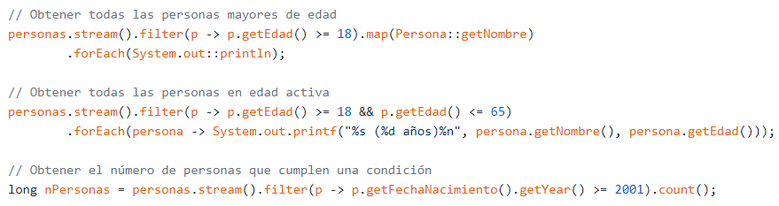
Streams – Método de filtrado
Método filter. Operación intermedia (antes de una operación terminal) que nos permite filtrar y eliminar aquellos elementos del Stream que no cumplen la condición marcada por un determinado predicado.
La condición se indica como Predicate.
Se combina mucho con findFirst y findAny.
En general, se va a combinar con el resto de métodos intermedios y terminales.

Slide 38
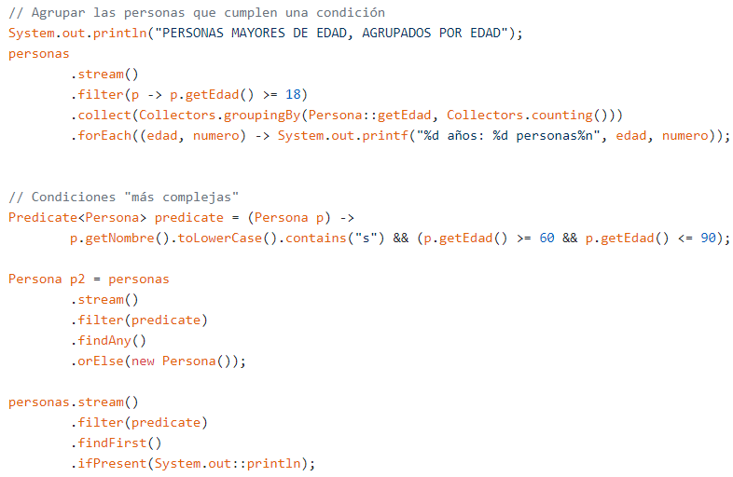
Streams – Método de filtrado
Código

Slide 39
Streams – Otros métodos intermedios
Limit. Obtiene los n primeros elementos del Stream, incluyendo las operaciones de filtro y ordenación.
Skip. Salta los n primeros valores.
Distinct. Elimina valores repetidos.
List<Producto> seleccion
= productos.stream()
.filter(producto -> producto.getImporte() > 100)
.sorted(comparing(Producto::getNombre)
.skip(2)
.limit(5)
.distinct()
.collect(toList());

Slide 40
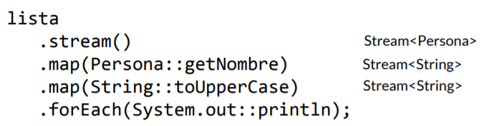
Streams – Operación de transformación
Map. Una de las operaciones intermedias más usadas.
Permite aplicar una transformación a una serie de objetos.
Recibe como argumento un Function<T,R> para realizar la transformación.
Se invoca sobre un Stream<T>, y retorna un Stream<R>
Se pueden realizar transformaciones sucesivas
flatMap nos permite unificar Streams individuales en uno solo.
Código

Slide 41
Streams – Operación de recolección
Collect. Es una categoría de operaciones terminales que nos permite recolectar los elementos de un Stream en estructuras mutables como por ejemplo listas o maps. Permite aplicar una transformación a una serie de objetos.
Hasta ahora, las operaciones realizadas con streams han acabado con una salida por consola. ¿Y si queremos transformar un Stream (inmutable) y guardar su resultado en una colección (mutable)? Operación collect.
Java SE 8 introduce Collectors, con métodos estáticos muy usuales (y prácticos). import static java.util.stream.Collectors.*;
Vamos a distinguir entre colectores básicos, colectores grouping by, y colectores Collection.

Slide 42
Streams – Operación de recolección
Colectores básicos. Collectors.counting(), Collectors.summingInt(), ...
counting: cuenta el número de elementos.
minBy(…), maxBy(…): obtiene el mínimo o máximo según un comparador.
summingInt, summingLong, summingDouble: la suma de los elementos (según el tipo).
averagingInt, averagingLong, averagingDouble: la media (según el tipo).
summarizingInt, summarizingLong, summarizingDouble: los valores anteriores, agrupados en un objeto (según el tipo). IntSummaryStatistics, LongSummaryStatistics, DoubleSummaryStatistics
joinning: unión de los elementos en una cadena. Como el reduce.

Slide 43
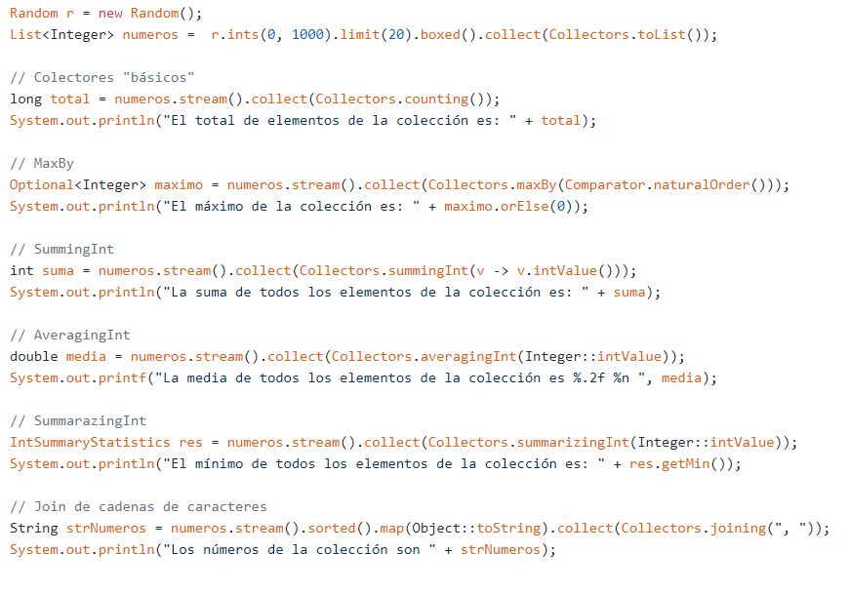
Streams – Operación de recolección
Código

Slide 44
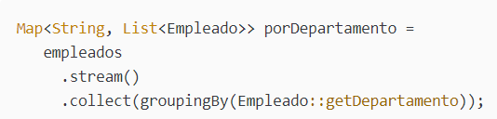
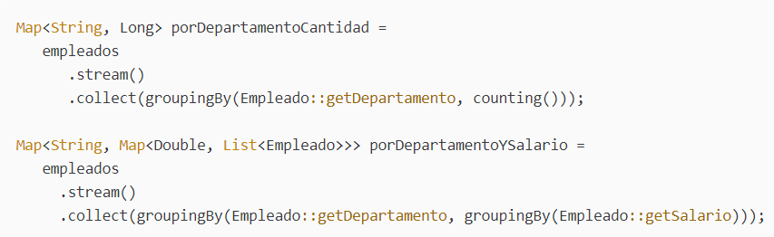
Streams – Operación de recolección
Colectores grouping by. Hacen una función similar a la cláusula GROUP BY de SQL, permitiendo agrupar los elementos de un stream por uno o varios valores. Retornan un Map.
Collectors.groupingBy()
Se pueden usar en conjunción con los colectores básicos, o con otro colector grouping by: Código

Slide 45
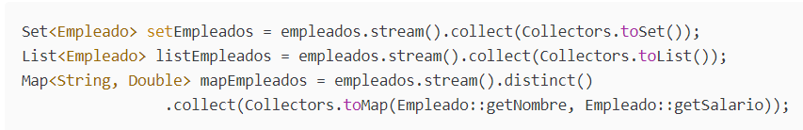
Streams – Operación de recolección
Colectores Collection. Producen como resultado una colección: List, Set y Map, que son las que hemos venido usando.
Collectors.toSet()
Collectors.toList()
Collectors.toMap(x,y)

Slide 46
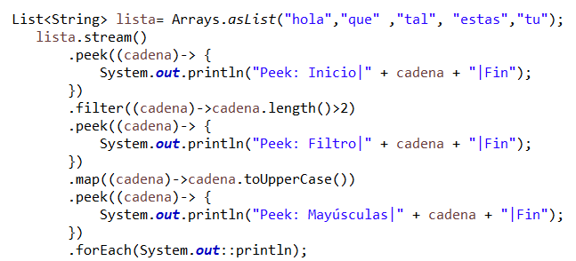
Streams – Depuración de streams
Una forma de hacer depuración de aplicaciones que usen lambdas y Streams es usando el método peek(Consumer<T>):Stream<T> , el cuál es una operación intermedia y por lo tanto no interrumpe el procesamiento del Stream. Cada elemento es pasado al Consumer y es allí cuando podemos hacer la depuración bien sea colocando un punto de depuración en la llamada a peek o implementando métodos de referencia y colocando puntos de depuración dentro de dichos métodos.

Slide 47
Ejemplos
Crea una clase Book, que lleve un título, un autor, y número de páginas. Constructores y getters y setters.
Ej. 1: Obtén los apellidos únicos en mayúsculas de los primeros 15 autores de libros que tienen 50 años o más.
Ej. 2: Imprime la suma de las edades de todas las autoras menores de 25 años.
library.stream()
.map(book -> book.getAuthor())
.filter(author -> author.getAge() >= 50)
.map(Author::getSurname)
.map(String::toUpperCase)
.distinct()
.limit(15)
.collect(toList()));
library.stream()
.map(Book::getAuthor)
.filter(author -> author.getGender() == Gender.FEMALE)
.map(Author::getAge)
.filter(age -> age < 25)
.reduce(0, Integer::sum);

Slide 48
Bibliografía
MORENO PÉREZ, JUAN CARLOS (2011). Programación. Editorial RA-MA.
SÁNCHEZ ASENJO, JORGE. Fundamentos de Programación. Disponible en: http://jorgesanchez.net/programacion
MEZA GONZALEZ, JUAN DAVID. Curso de Java. Disponible en: www.programarya.com/Cursos/Java

Slide 49
Fin Unidad 7

